Slide 1
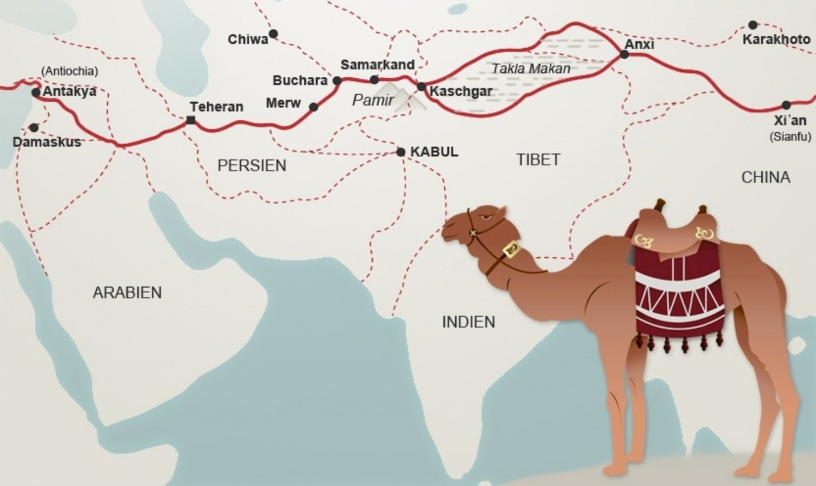
Die Seidenstrasse
Ein globaler Handelsweg über Jahrtausende
Zusammenstellung: Urs Kaufmann

Slide 2
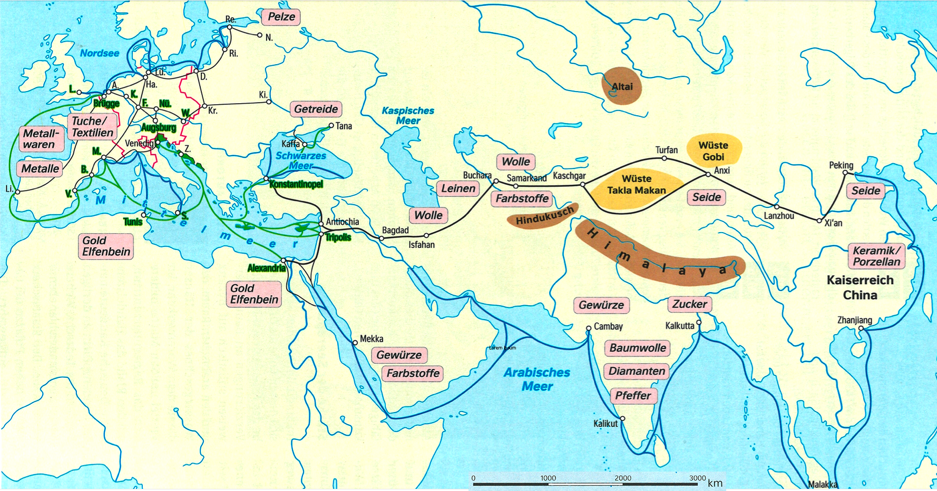
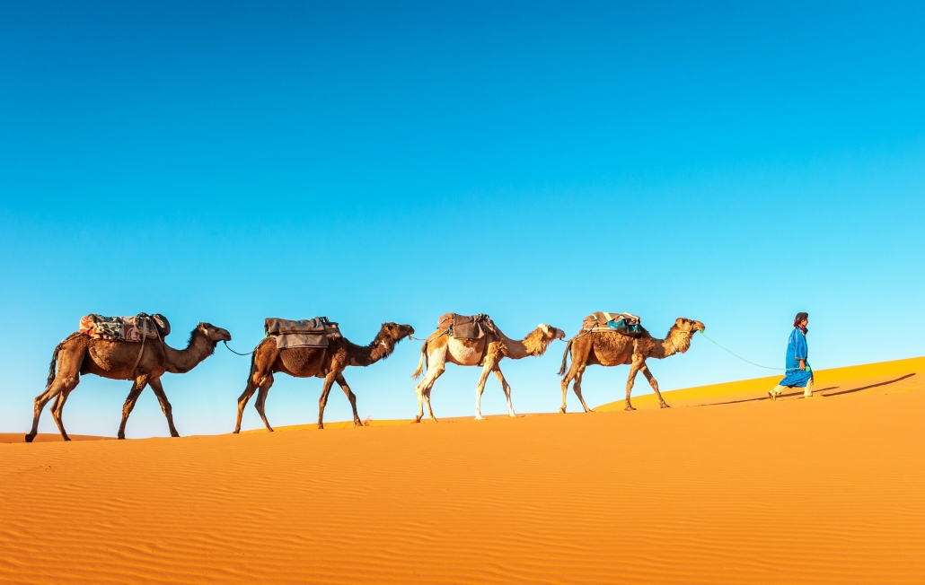
Es gibt nicht eine Seidenstrasse…
Handel um 1450
Q: Praxis Geschichte 4/2021

Slide 3
Auf dem Landweg…
Gold, Silber
Metall, Wolle
Seide
Porzellan
Landweg: • ca. 6‘500 km auf mehreren Routen
• Karawanen bringen die Güter zum nächsten Handelsplatz
• dort werden die Waren weiter verkauft
• die Reise dauert ca. 2 Jahre
• Gefahren: Räuber, Wegelagerer, Zölle/Abgaben

Slide 4
Auf dem Seeweg…
Seeweg: • ca. 12‘500 km
• direkter Transport möglich
• dadurch höherer Gewinn möglich
• die Reise dauerte viele Monate
• Gefahren: Seeräuberei / Stürme

Slide 5
Herausforderungen in China
Grösste Bedeutung: zwischen 100 v. Chr. und 1300 n. Chr.
Handelsweg zwischen Wüsten und Hochgebirgen
Nicht nur Güter werden transportiert, …
… sondern auch : Religionen Weltanschauungen Seuchen

Slide 6
Herausforderungen in China
Die Takla Makan-Wüste ist von Hochgebirgen umgeben
Der Tarim durchfliesst die Wüste und verdunstet.
Bei Hochwasser erreicht er den Lop Nur-See.

Slide 7
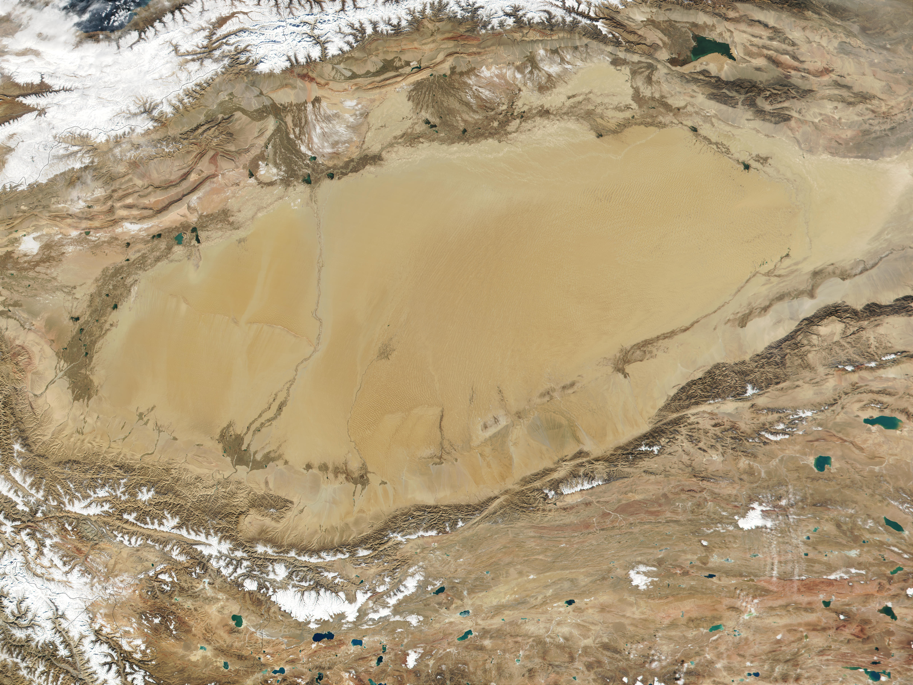
Herausforderungen in China
?
Die grüne Farbe täuscht: –> Höhenlage
Bewässerungsgebiete für die LWS
Notes:
Die Handelswege führen am Rande der Taklamakan durch, entweder nördlich dem Tarim folgend oder südlich dem Oasenstreifen entlang.
Die Chinesische Regierung hast die Flüsse angezapft für eine intensive Bewässerung (Pfeile). Dadurch wurde das Tarim-Ökosystem stark gestört. Der Verdunstungssee Lop Nur (780 müM.) erleidet ein ähnliches Schicksal wie der Aralsee.

Slide 8
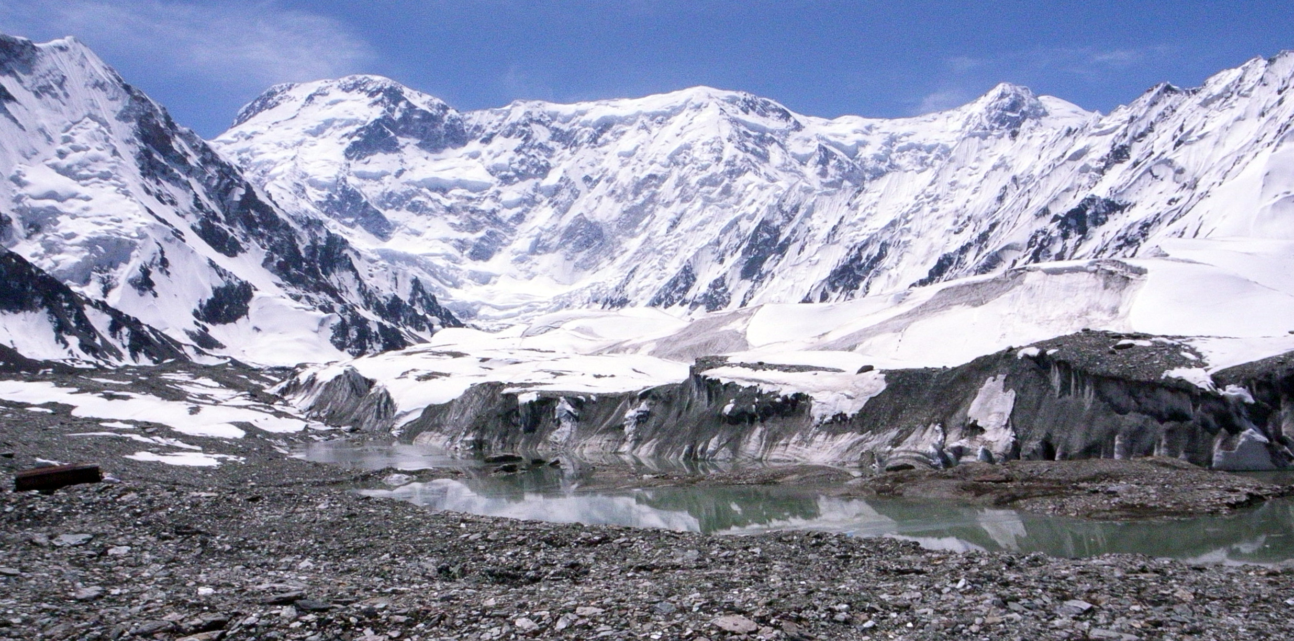
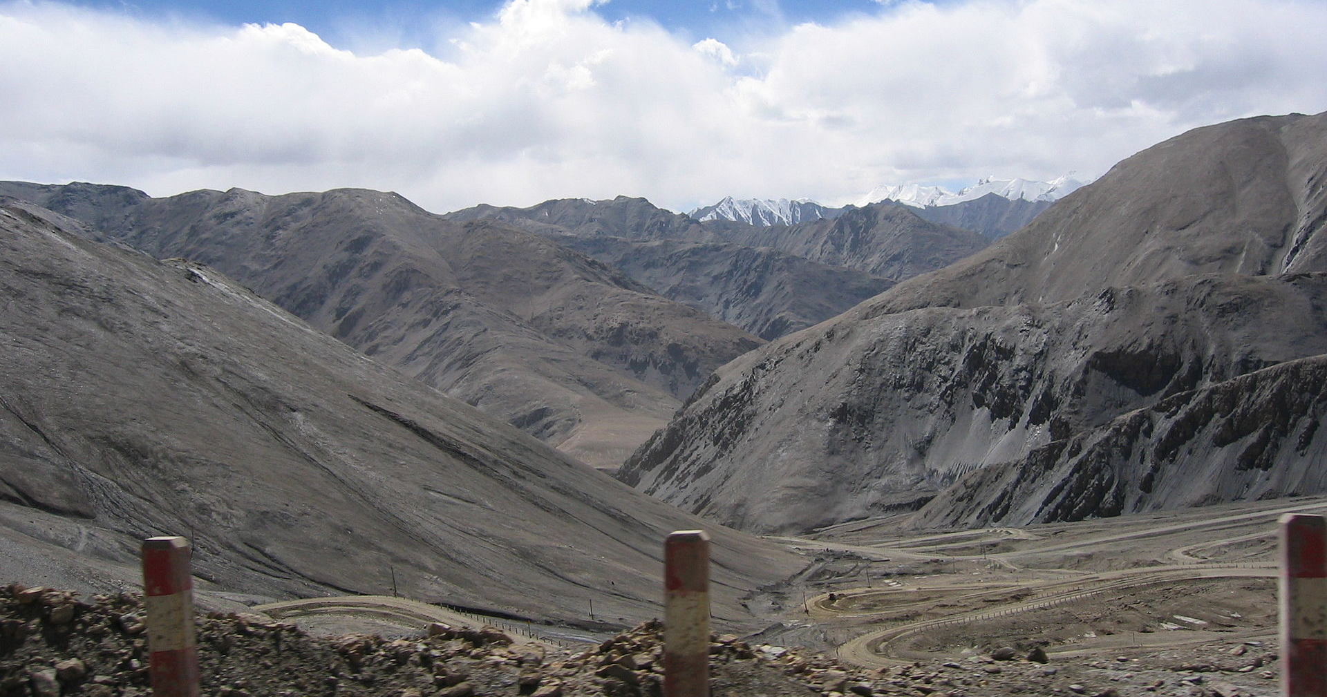
Herausforderungen in China
Tienshan Gebirge
Jengish Chokusu: 7439m
Kunlun Gebirge:
Bis 7167m
Passstrasse Tibet-Xinjiang
Notes:
Das Tarim-Becken ist von Hochgebirgen umgeben, die weit höher sind als die Alpen .

Slide 9
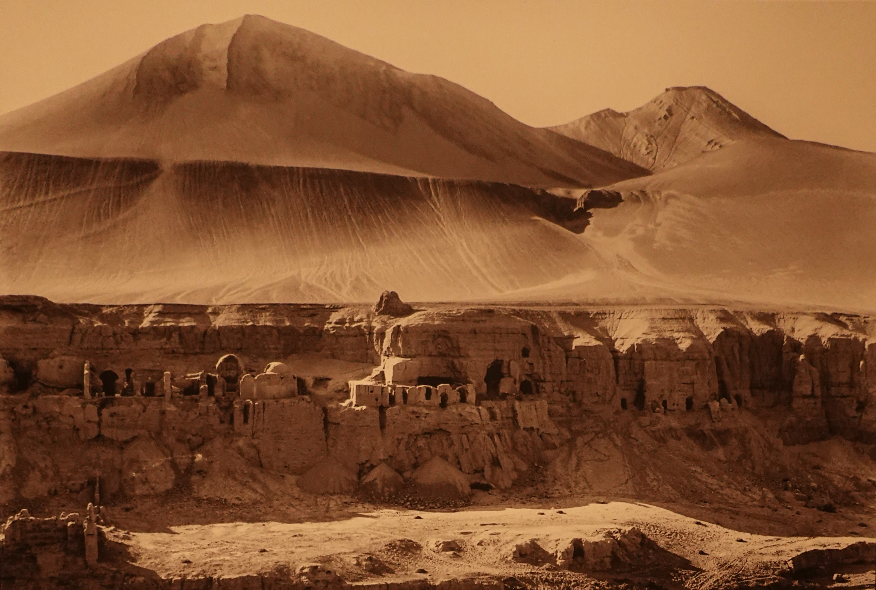
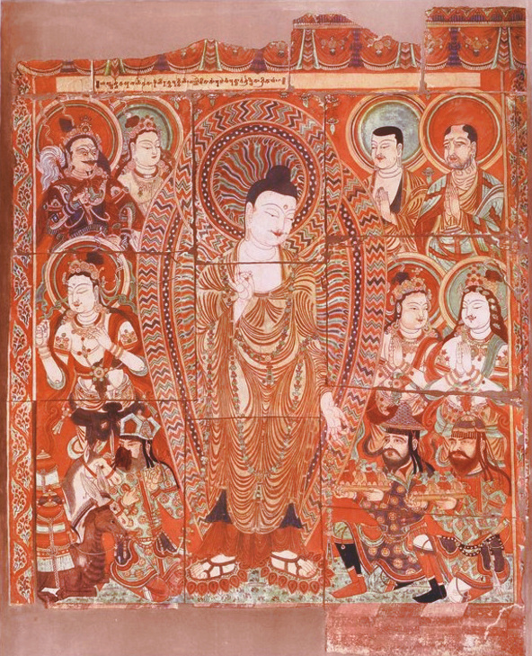
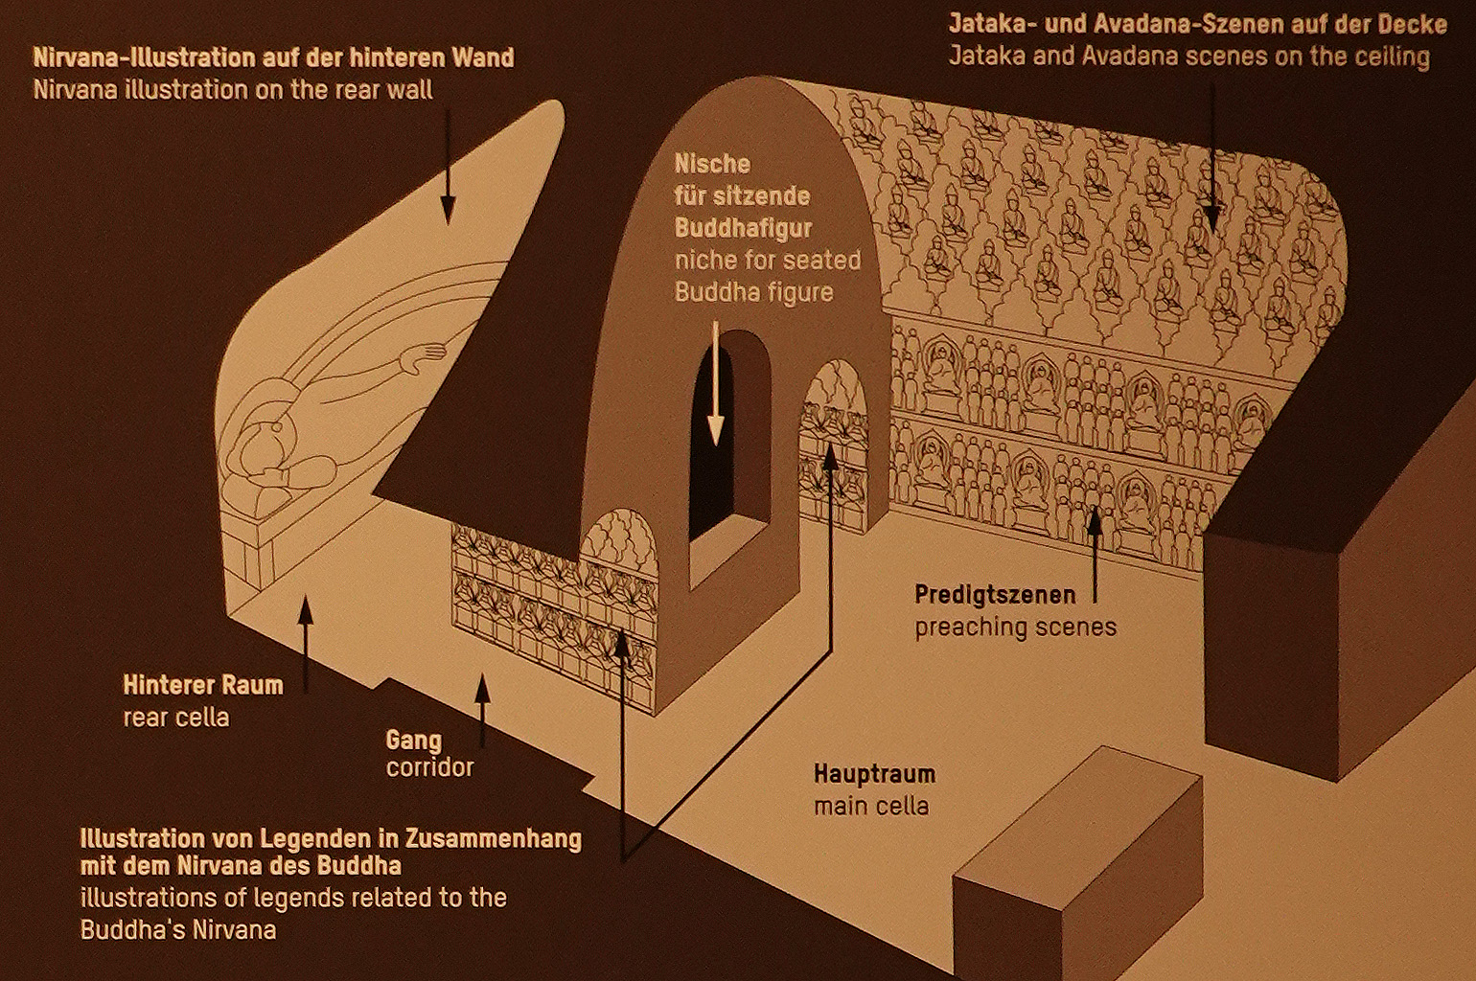
Herausforderungen in China: Kulturelles Vermächtnis
Höhlentempel von Bezeklik: Buddhistische Kultstätte
Wandmalereien blieben erhalten dank des extrem trockenen Klimas
Q: Ethnomuseum Berlin & Wikipedia
Notes:
Das Tarim-Becken ist von Hochgebirgen umgeben, die weit höher sind als die Alpen .

Slide 10
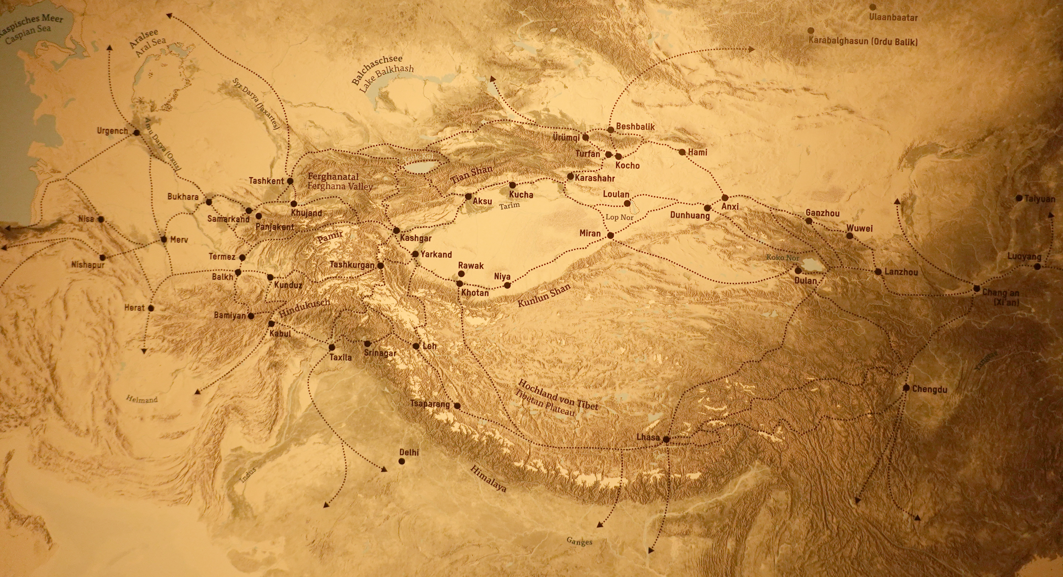
Seidenstrasse als Verkehrsnetzwerk
Die Seidenstrasse besteht nicht aus einem Strang, sondern aus einem Verkehrsnetzwerk!
Q: Ethnomuseum Berlin

Slide 11
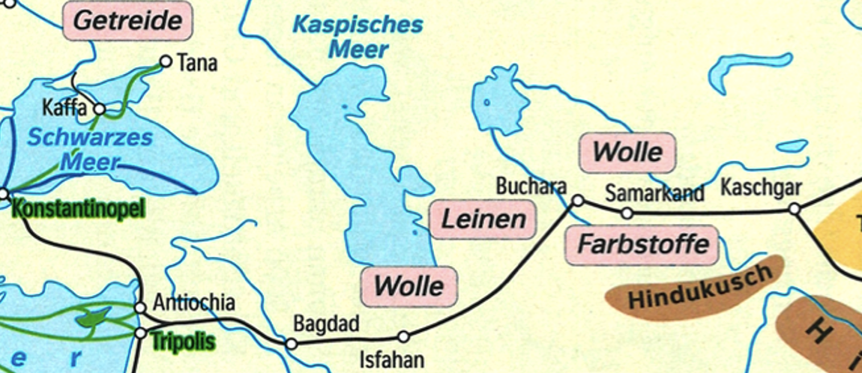
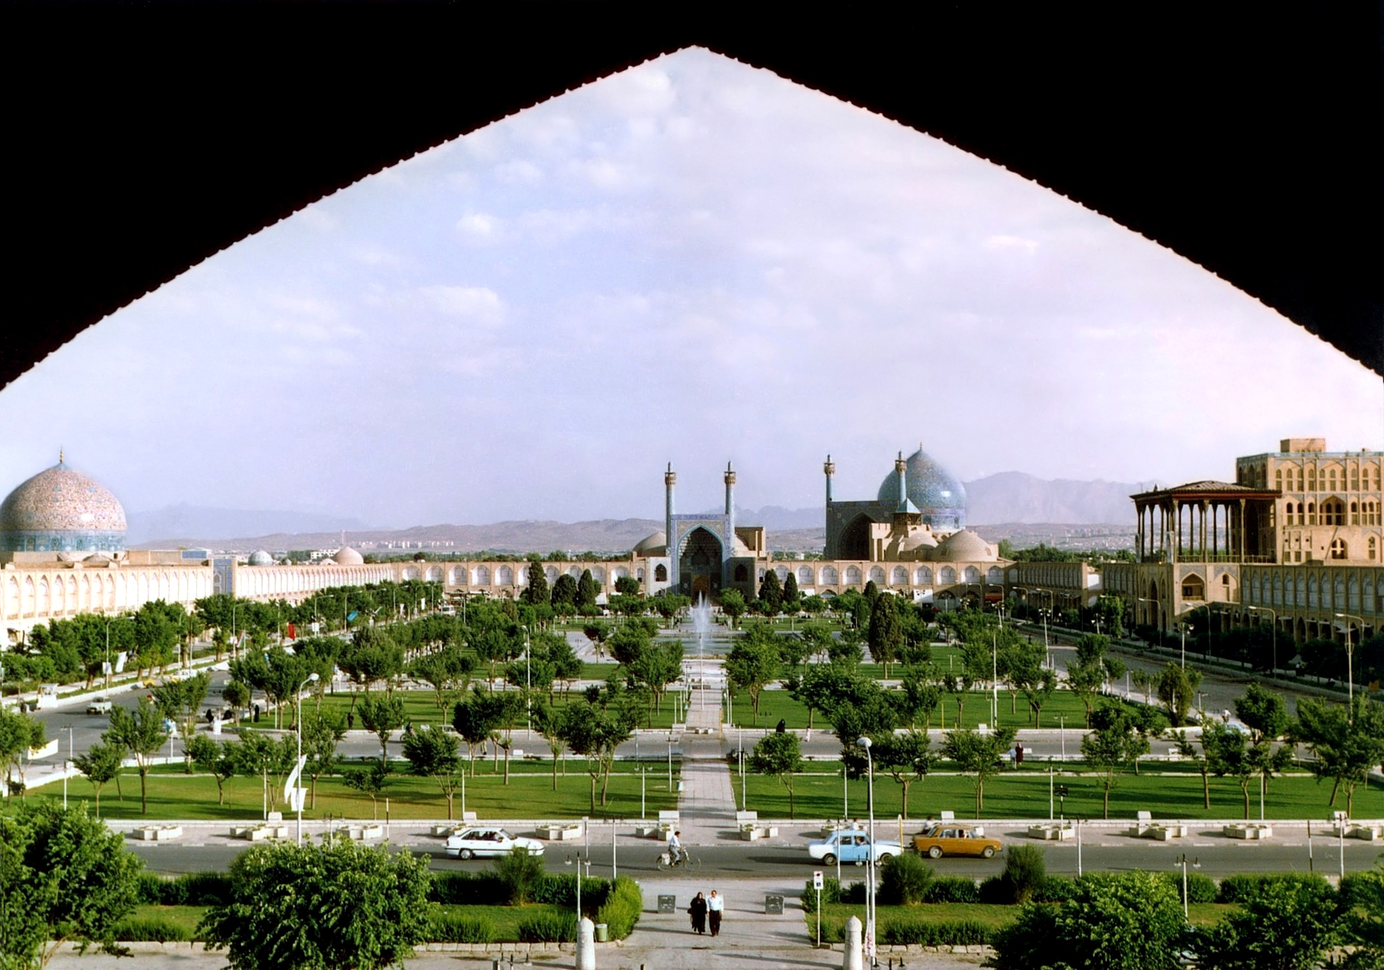
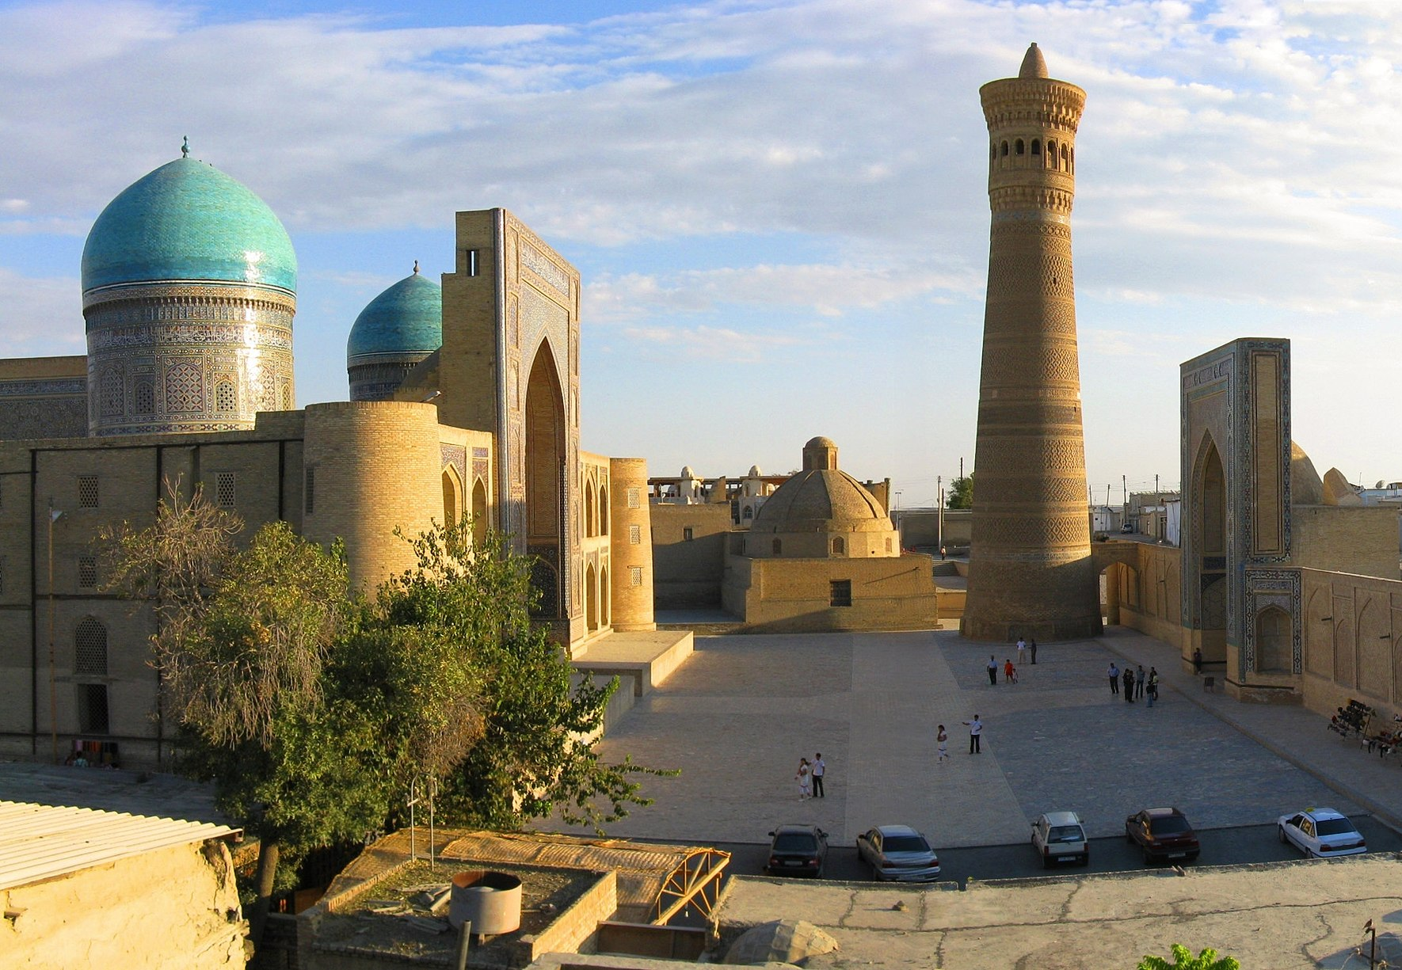
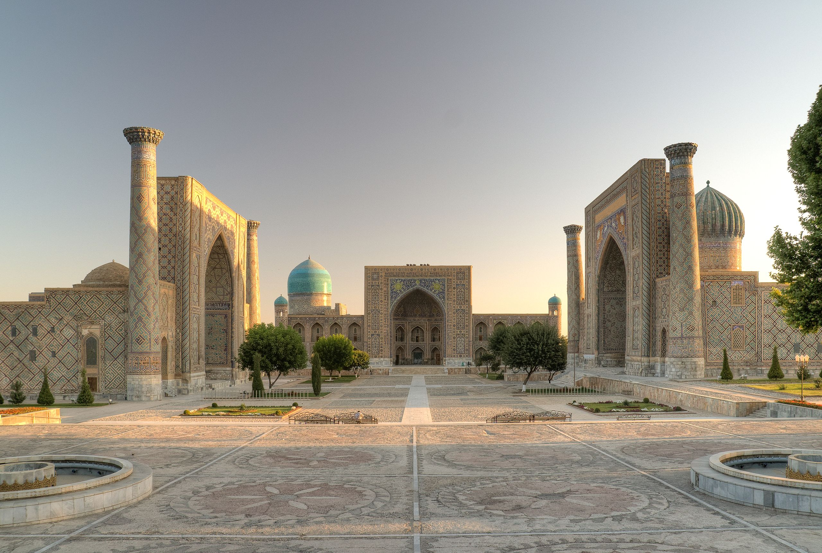
Weiter durch Mittelasien: alte Hochkulturen
Neue Handelsgüter:
• Leinen
• Farbstoffe
• Getreide
Isfahan
Buchara
Samarkand
Notes:
Entlang der Seidenstrasse entwickelten sich islamische Hochkulturen.
Die Medresen (islamische Universitäten und Moscheen) mit ihren Prunkbauten zeugen heute noch davon.
Die Bauten in Samarkand stammen aus dem 15. bis 17. Jahrhundert.

Slide 12
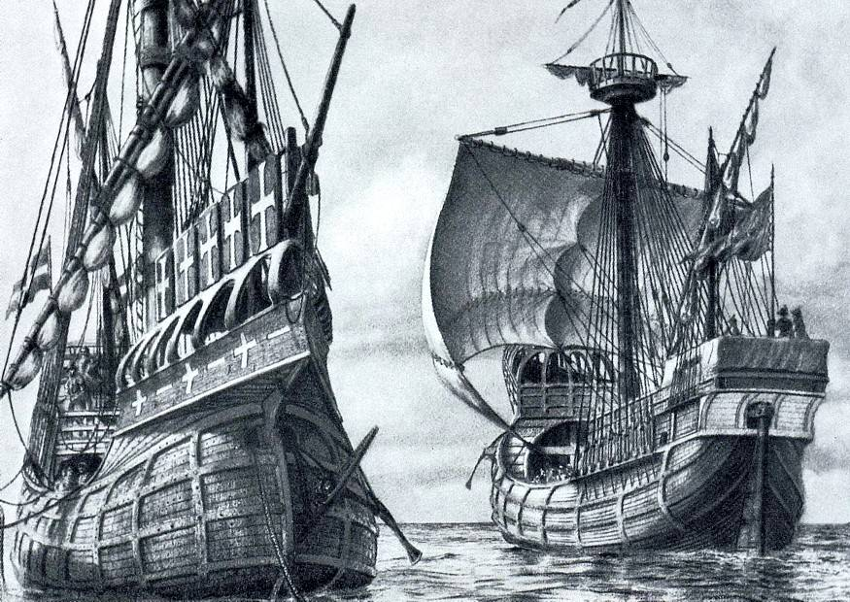
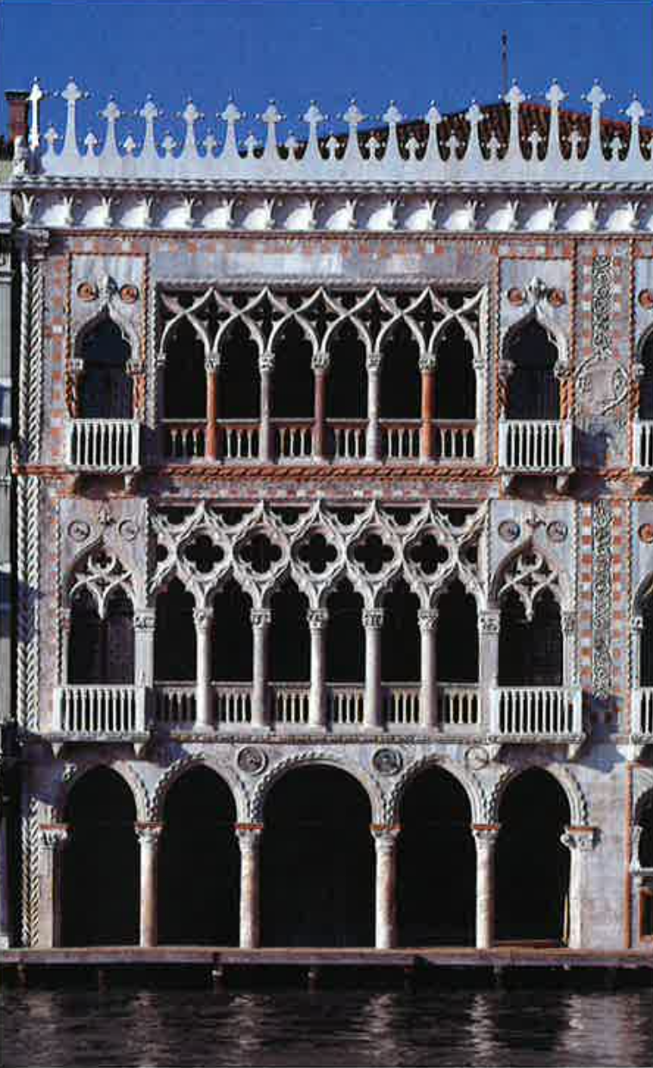
Zum Schluss: übers Mittelmeer nach Venedig
Dogenpalast
Venedigs Machtzentrum
Venezianisches Handelsschiff aus dem 15. Jh.
Notes:
Die Handelsmacht Venedig verdankt ihren Reichtum dem Handel übers Mittelmeer. Die Güter der Seidenstrasse spielten dabei eine wichtige Rolle.

